Slide 1
Extendiendo aplicaciones en C y C++ con Python
Angel Freire <cuerty@gmail.com>
http://blog.cuerty.com/charlas/eacpy
PyCon Argentina 2010, Córdoba

Slide 2
Objetivos
Interpretar código en Python dentro de una aplicación escrita en C o C++
Conocer (un poco) la API que CPython nos brinda para esto
Conocer las opciones para embeber Python en programas escritos en otros lenguajes

Slide 3
¿Porque?
Ya tenemos una aplicación que cubre el 99% de los casos, queremos scriptear el 1% restante
Las reglas de negocio varían
No es necesario recompilar para agregar una nueva funcionalidad a la aplicación
Para permitirle a los usuarios finales extender fácilmente nuestra aplicación

Slide 4
¿Que es CPython?
CPython es el interprete mas común de Python que existe
Esta programado en C
Esta disponible para varias plataformas
Se descarga de http://www.python.org
Esta compuesto por dos partes:
  Un interprete/shell
  Una biblioteca

Slide 5
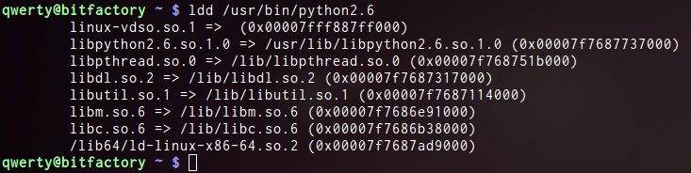
¿Que es CPython?
El mismo interprete de Python utiliza la biblioteca *.
* Algunas distribuciones de Linux, como Ubuntu, eligen compilar el interprete de manera estática, por lo que el mismo no esta linkeado contra la biblioteca.

Slide 6
¿Que es la API de CPython?
Es la API de dicha biblioteca
Brinda funcionalidad para:
  Interpretar código
  Crear objetos
  Importar módulos
  Manejar excepciones
  ¡Mas!

Slide 7
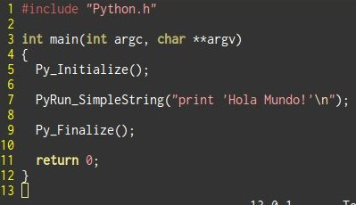
Ejemplo #1: Hola Mundo

Slide 8
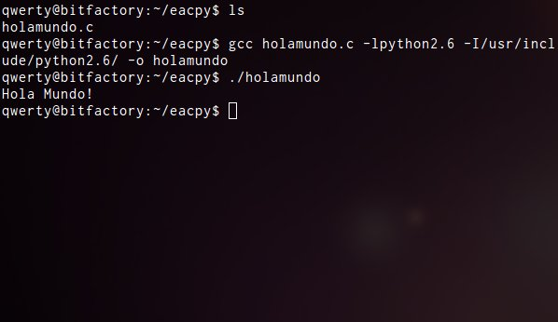
Ejemplo #1: Hola Mundo

Slide 9
Inicializar y finalizar
Antes de llamar a código en Python desde C se llama a Py_Initialize.
Esto se hace para:
  Crear la lista de módulos cargados (sys.modules)
  Crear los módulos básicos (__main__, __builtin__, sys)
  Crear la lista de donde se buscan los módulos (sys.path)
Es obligatorio llamar a esta función.

Slide 10
Inicializar y finalizar
Al terminar de utilizar la biblioteca se debe llamar a Py_Finalize o Py_Exit:
  Destruye todos los objetos e interpretes creados
  Libera la memoria utilizada
La diferencia entre uno u otro es que el segundo también finaliza el proceso.
Si no se llama a alguna de estas funciones al terminar de usar la biblioteca existe un comportamiento indeterminado.

Slide 11
Ejecutando código
Así como PyRun_SimpleString existen otras formas de ejecutar código en Python:
  PyRun_AnyFile para archivos o devices.
  PyRun_InteractiveOne para una interpretar linea interactiva.
  PyRun_InteractiveLoop para interpretar muchas lineas de manera interactiva.
  PyRun_File para ejecutar un archivo.
  PyEval_EvalCode para evaluar código.
Mas las funciones para llamar a objetos.

Slide 12
Objetos
Los objetos de Python se representan en C como punteros a PyObject.
Cada tipo de datos tiene al menos una función que crea un objeto de ese tipo.
Y tiene varias funciones para operar sobre ese tipo de datos.

Slide 13
Objetos
Crear un entero en Python desde un long en C: PyInt_FromLong
Controlar si el PyObject* es una lista: PyList_Check
Obtener un char* en C de un str/bytes en Python: PyString_AsString
Controlar el tamaño de una Tupla: PyTuple_Size
Controlar si determinada key esta en el diccionario: PyDict_Contains
Agregar un elemento a una lista: PyList_Append

Slide 14
Mas objetos
Existen mas tipos de datos en la API de CPython:
  Booleans
  Float
  Unicode
  Sets
  Iteradores
  Buffers
Y también existen muchas mas funciones especificas para la necesidad de cada tipo de datos.

Slide 15
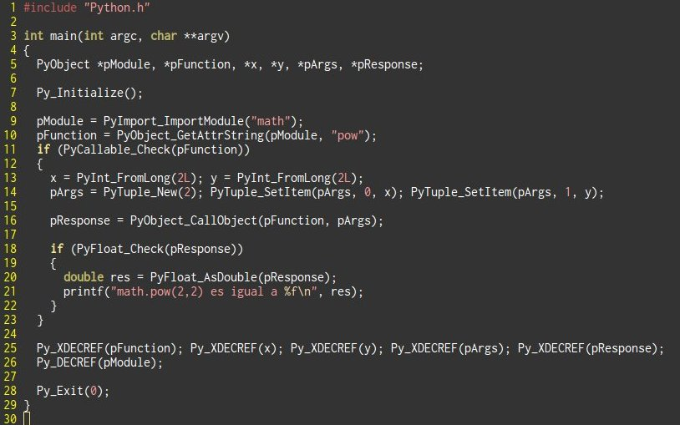
Ejemplo #2

Slide 16
Linea por linea: Objetos
PyObject *pModule, *pFunction, *x, *y, *pArgs, *pResponse;
Crea 6 variables del tipo PyObject* para contener:
  El modulo
  La función
  Los dos parámetros de la función
  La lista de parámetros para pasar a la función
  La respuesta

Slide 17
Linea por linea: import math
pModule = PyImport_ImportModule("math");
pFunction = PyObject_GetAttrString(pModule, "pow");
Importa el modulo “math” y guarda en pFunction una referencia a la función “pow” de dicho modulo.

Slide 18
Linea por linea: chequeos
if (PyCallable_Check(pFunction))
{
....
}
Controla el valor guardado en pFunction se puede llamar (es decir, es un objeto con una función __call__).

Slide 19
Linea por linea: Crear objetos
x = PyInt_FromLong(2L); y = PyInt_FromLong(2L);
pArgs = PyTuple_New(2);
PyTuple_SetItem(pArgs, 0, x);
PyTuple_SetItem(pArgs, 1, y);
Crea dos objetos del tipo int y los guarda dentro de las variables x e y. Después crea una tupla de dos elementos de largo y pone a x en el primer lugar e y en el segundo.

Slide 20
Linea por linea: Llamar a la función
pResponse = PyObject_CallObject(pFunction, pArgs);
if (PyFloat_Check(pResponse))
{
double res = PyFloat_AsDouble(pResponse);
printf("math.pow(2,2) es igual a %f\n", res);
}
Llama a la función y trata de interpretar la respuesta como un objeto del tipo float. Si es así lo convierte a un objeto double de C y lo imprime usando la función de la biblioteca estándar de C printf.

Slide 21
Linea por linea: Ref counting
Py_XDECREF(pFunction);
Py_XDECREF(x); Py_XDECREF(y); Py_XDECREF(pArgs);
Py_XDECREF(pResponse);
Py_DECREF(pModule);
Decrementa el conteo de referencias a todos esos objetos, Py_XDECREF controla si los objetos son nulos antes de decrementar, Py_DECREF no.

Slide 22
Reference Counting
CPython lleva cuenta de cuantas referencias hay a un objeto. Cuando el conteo llega a cero significa que se puede liberar la memoria que dicho objeto esta usando.
Este mecanismo de Garbage Collection es conocido como Reference Counting.
Si utilizamos la API de CPython nosotros como programadores somos los responsables de esta tarea y debemos realizarla utilizando Py_DECREF y Py_XDECREF.

Slide 23
Cosas que quedaron afuera
Manejo de excepciones.
¡Mas funciones!
Multithreading
  GIL sigue existiendo
  Se pueden crear muchos interpretes
  Se puede ejecutar un interprete desde muchos threads pero es necesario crear un estado para cada uno

Slide 24
Mas información
Python/C API Reference Manual:
http://docs.python.org/c-api/intro.html
Extending and Embedding the Python Interpreter:
http://docs.python.org/extending/index.html
URL de esta presentación:
http://blog.cuerty.com/charlas/eacpy/

